Slide 1
Конституция РФ. Основы конституционного строя.
учитель истории и обществознания
МБОУ школы №84 г. Воронежа
Линенко Ирина Сергеевна

Slide 2
Домашнее задание
Параграф 12-13, раб. т. стр. 59-64. заполнить таблицу «Конституционные основы РФ». Принести Конституцию РФ

Slide 3
ОСНОВЫ КОНСТИТУЦИОННОГО СТРОЯ | СТАТЬИ КОНСТИТУЦИИ, ПОДТВЕРЖДАЮЩИЕ И РАСКРЫВАЮЩИЕ ПОЛОЖЕНИЯ

Slide 4
Виды конституций
Конституция (от лат. «устройство»)- это основной закон государства, нормативный акт, обладающий высшей юридической силой, определяющей основы государственного строя, организацию государственной власти, отношения государства и гражданина.

Slide 5
Конститу ционное право
Конституция- основной закон государства. Она определяет государственное устройство, регулирует образование представительных (законодательных) и исполнительных органов власти, устанавливает принципы избирательной системы, фиксирует права и обязанности граждан.
Конституция-от латинского constitutio – установление, устройство

Slide 6
Способы принятия конституции
Конституционным собранием
Конвентом (США)
Учредительным собранием (Италия, Индия)
Путем референдума (Франция, Испания, Россия)
Конституция может быть октроирована, т.е.введена односторонним актом монарха или президента (Иран, Афганистан).

Slide 7
Виды конституций
Единый акт, регулирующий важнейшие стороны государства, общественного устройства, права и свободы граждан
Неписаные конституции состоят из норм конституционного характера, «разбросанных» по большому количеству актов, а также содержащихся в конституционных обычаях ( Великобритания)
Писаные
кодифицированные
Неписаные
некодифицированные

Slide 8
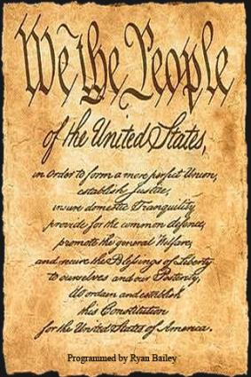
Конституция США
«Конституция США 1787г- первая писаная конституция, оставшаяся единственно действующей с XVIIIвека. Особенностью этой конституции является ее незначительная формальная изменяемость. Юридический текст конституции лишь дополняется путем внесения поправок» (В.Маклаков)

Slide 9
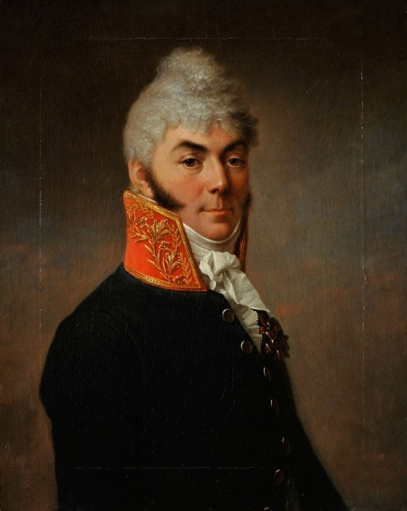
Первые конституционные проекты в России
«Введение к уложению государственных законов» (План всеобщего государственного образования) М. М. Сперанского (1809);
«Государственная уставная грамота Российской империи» Н. Н. Новосильцева (1818).
М. М. Сперанский (1772 – 1839)
Н. Н. Новосильцев (1761 – 1838)

Slide 10
Конституция РФ
Конституция РСФСР 1918 г.

Slide 11
Конституция СССР 1924 года Конституция РСФСР 1925 года
30 декабря 1922 года образован Союз Советских Социалистических Республик – СССР.
В январе 1924 года принята первая Конституция СССР.
Принятие Конституция РСФСР 1925 года обуславливалось вхождением РСФСР в состав Союза ССР и приведением российского законодательства в соответствие с Конституцией СССР 1924 года.
В Конституции РСФСР 1925 года конечной целью было «осуществление коммунизма».

Slide 12
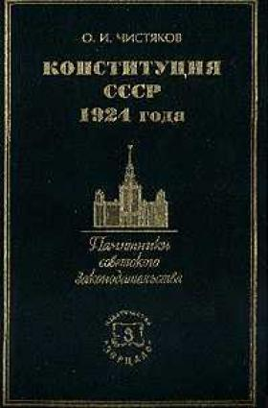
Конституция 1924г.

Slide 13
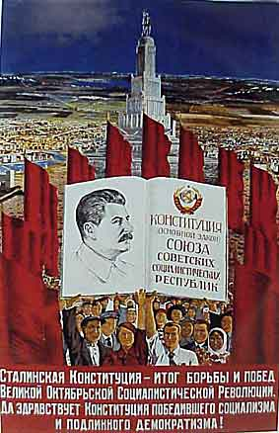
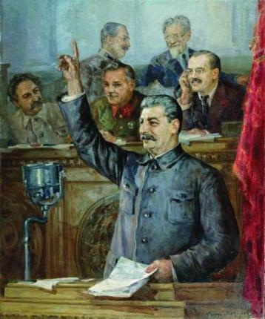
Конституция СССР 1936г.

Slide 14
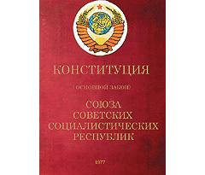
Конституция СССР 1977г.

Slide 15
Советские Конституции
Конституция РСФСР 1918 года;
Конституция СССР 1924 года
Конституция РСФСР 1925 года;
Конституция СССР 1936 года Конституция РСФСР 1937 года;
Конституция СССР 1977 года Конституция РСФСР 1978 года.
Герб СССР
Герб РСФСР

Slide 16
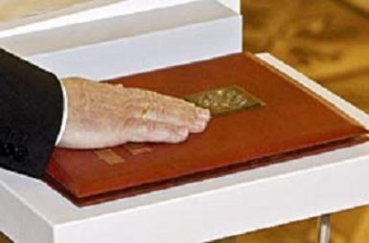
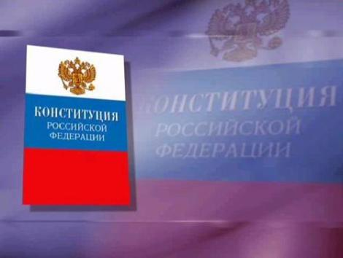
Конституция РФ 1993г.
Принята на референдуме
12 декабря 1993г.
Состоит из Преамбулы и двух разделов.
I - 9 глав, 137 статей,
II - 9 положений

Slide 17
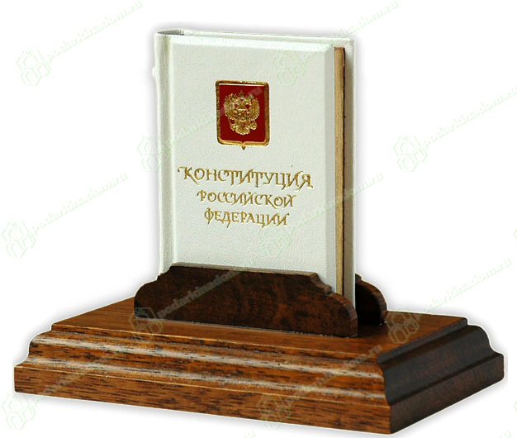
В соответствии с конституцией формируется все законодательство т.е. его законы
Преамбула
Провозглашается, что народ России принимает Конституцию;
Закрепляются демократические и гуманистические ценности;
Определяется место России в современном мире.

Slide 18
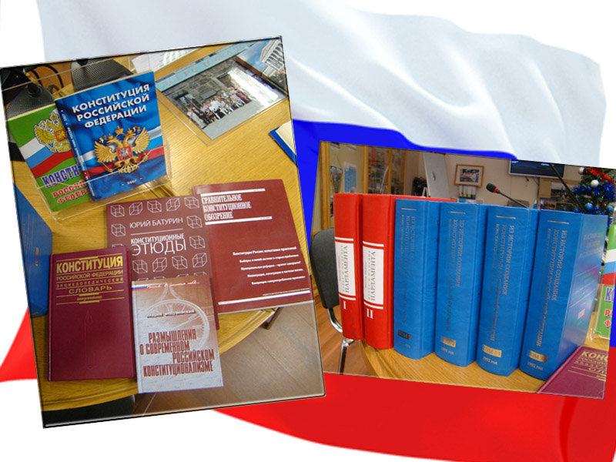
Раздел 1 (главы)
Основы конституционного строя.
Права и свободы человека и гражданина.
Федеративное устройство.
Президент РФ.
Федеральное собрание.
Правительство РФ.
Судебная власть.
Местное управление.
Конституционные поправки и пересмотр Конституции.

Slide 19
Раздел 2
Заключительные и переходные положения

Slide 20
Действующий президент РФ
Избран на пост всенародным голосованием в мае
2012 года.
Президент – глава государства;
В его руках находится особая власть – президентская;
Его главные задачи: охранять конституционный строй России, поддерживать гражданский мир и национальное согласие.

Slide 21
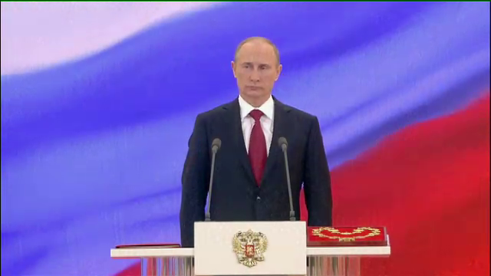
Органы государственной власти
Президент;
Законодательное собрание –
Федеральное собрание;
Исполнительная власть –
Правительство;
Судебная власть.

Slide 22
Конституция
Конституция- основной закон государства, имеющий высшую силу по отношению к другим законам.
Конституция- нормативно-правовой акт, определяющий устройство и функционирование государства.
Конституция-это основной закон государства, правовой акт, который регулирует наиболее важные вопросы страны, права и свободы населения, устройство высших органов государственной власти.

Slide 23
Конституция
Задание 1: посмотрите оглавление текста Конституции РФ и установите, какие стороны деятельности государства и общества регулируются этим законодательным актом.
Сформулируйте определение термина «конституция»

Slide 24
Конституция РФ
Задание 2: изучите статьи 1,2,7,14 Конституции и составьте схему: Принципы Российского государства
Российское государство
федеративное
демократическое
правовое
социальное
светское
гуманистическое

Slide 25
Конституция РФ
Задание 3: укажите форму государственного политического правления
Вид территориально-государственного устройства
Тип режима
республика
федерация
демократия

Slide 26
Конститу ционное (государст венное) право
Ведущая отрасль российской правовой системы. Его нормы регулируют основные принципы политического, социально-экономического и территориального устройства государства, организацию и порядок функционирования органов государственной власти и управления, правовое положение граждан и их взаимоотношения с государством.

Slide 27
Конституционная система, конституционализм
Конституционализм- это политическая система, опирающаяся на конституцию, конституционные методы правления.
Конституционализм предполагает высокий уровень политической культуры населения, его осведомленность и информированность.

Slide 28
Конституция РФ
Задание 5: перечислите ценности, на которых базируется наша Конституция
Ценности демократии
Нравственные ценности
Ценности патриотизма
Ценности международного сотрудничества
Ценности социального мира

Slide 29
Конституция РФ
Задание 6: перечислите 3 главные задачи, которые стоят перед Конституцией страны.
Закрепить и гарантировать фундаментальные права человека
Упорядочить государственную власть
Утвердить правосудие

Slide 30
Конституция РФ
Конституционное право, гражданское право, семейное право… Какое понятие объединяет эти термины?
1. принципы права
2. отрасли права
3. теории права

Slide 31
Конституция РФ
Слово «конституция» образовано от латинского constitutio, что означает:
1. установление
2.согласие
3. договор

Slide 32
Конституция РФ
Каково второе название конституционного права:
1. основное право
2. управленческое право
3. государственное право.

